Slide 1
«Работа с данными и ограничениями датасетов»

Slide 2

Data Centric VS Data Driven VS Model Driven
Model Driven подход ориентирован на модель, фокусируется на улучшении кода и модели для достижения лучших результатов с учетом фиксированного набора данных.
Data Driven подход ориентирован на данные, фокусируется на аналитике и развитии технологии за счет переработки больших объемов данных.
Data Centric подход - система, в которой данные являются основным и неотъемлемым ресурсом, а способы их использования меняются
Data Centric | Model Driven
Механизм улучшения - работа над данными | Механизм улучшения - работа над моделью/кодом
Ведется работа над количеством и качеством данных | Оптимизация модели помогает справляться с шумом в данных
Качество и согласованность данных имеют наивысший приоритет | Данные могут быть шумными, метки - несогласованными
Код/алгоритмы могут быть неизменны | Данные могут быть неизменны
Качество улучшается итеративно | Модель улучшается итеративно

Slide 3

Garbage in -> garbage out

Slide 4
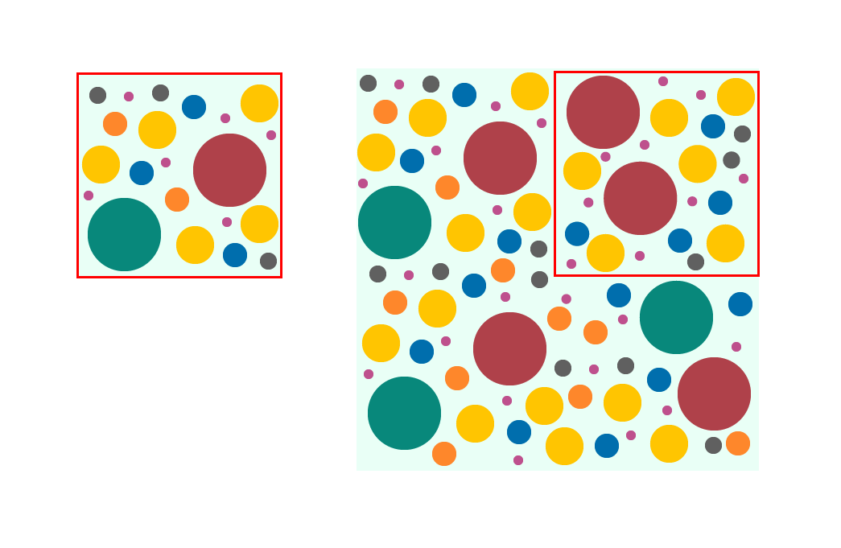
Объем и качество данных - стратегии отбора данных
Просто взять все, что есть
Отбираем, какие именно объекты взять в набор данных (экспертно или сэмплируем)
Вопрос: как оценить необходимый объем данных?

Slide 5
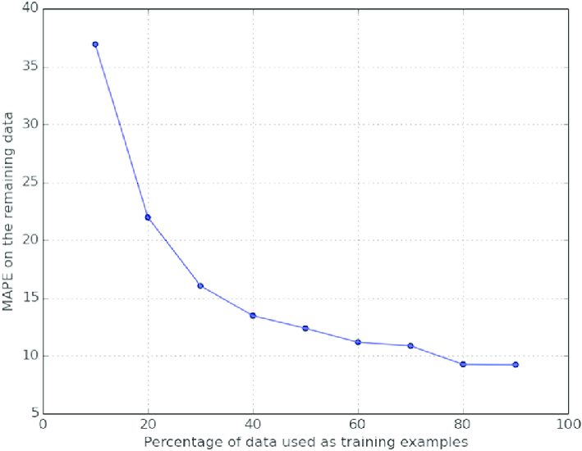
Объем и качество данных

Slide 6
Проблемы в данных - о чем стоит подумать?
Хранение
Доступность
Качество
Проблемы с разметкой
Data FAIRness
Воспроизводимость

Slide 7
Data Quality
актуальность – соответствие данных реальному состоянию целевого объекта в текущий период времени;
объективность — точность отражения данными реального состояния целевого объекта;
целостность – полнота отражения данными реального состояния целевого объекта, которая показывает, насколько полны, безошибочны и непротиворечивы данные по смыслу и структуре (формату) с сохранением их правильной идентификации и взаимной связанности.
релевантность – соответствие данных о реальном состоянии целевого объекта и решаемым задачам;
совместимость – процедурный показатель, который характеризует возможность обрабатывать и анализировать данные в дальнейшем, не только в рамках текущей задачи;
измеримость – качественные или количественные характеристики реального состояния целевого объекта и конечный объем набора цифровых данных.
управляемость – возможность целевым и осмысленным образом обработать, передать и контролировать данные о реальном состоянии целевого объекта, на основе структуры и формата датасета;
привязка к источнику данных – связанная и достоверная идентификация цепочки поставки данных, например, указание авторства, источника генерации и прочие атрибуты происхождения данных;
доверие к поставщику данных – оценка получателем деловых качеств поставщика публичных данных как хорошего человека ответственного, авторитетного, организованного и относительно независимого поставщика.

Slide 8
Разметка - Проблемы в разметке
Полное/частичное отсутствие разметки
Неоднозначность
Дисбаланс

Slide 9
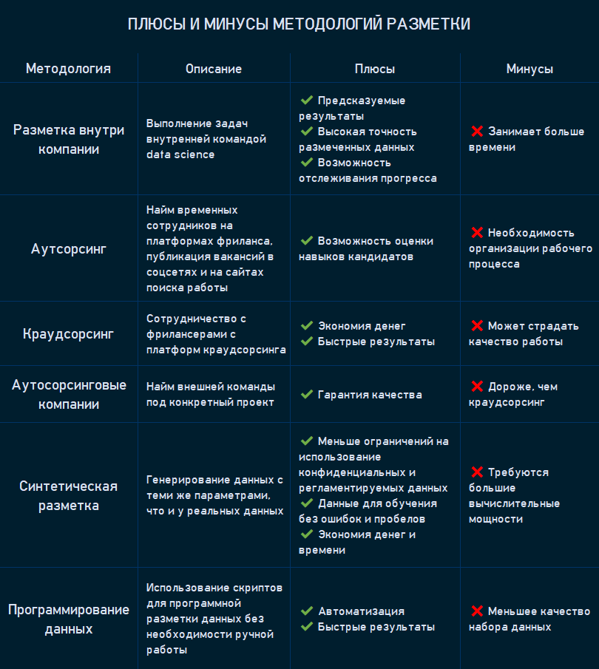
Разметка - Ручная разметка
Своими силами или краудсорсинг, например, toloka или Amazon MTurk
Дорого стоит
Затруднена, если данные конфиденциальны
Замедляет ЖЦ проекта
Нужно четко описать задачу и убедиться, что ее поняли

Slide 10
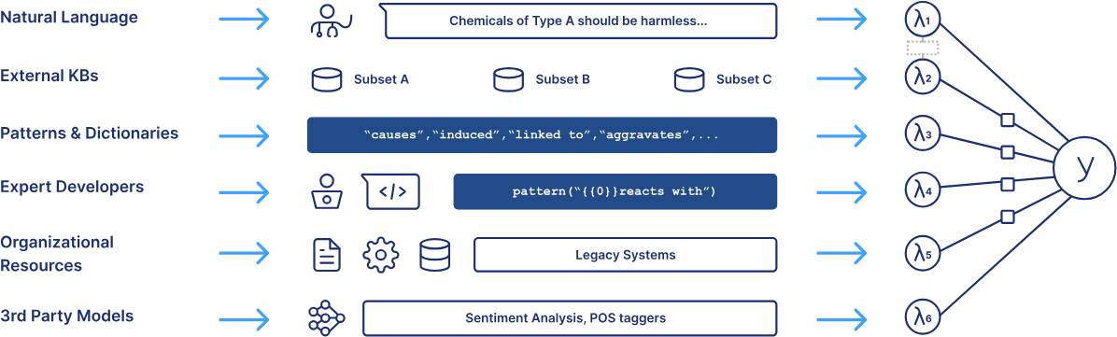
Разметка - Weak Supervision
Основная идея - использовать для разметки эвристики, которые разработаны с экспертными знаниями в предметной области.
Эвристики могут быть шумными
Хорошо бы проверить качество программной разметки на ground-truth метках

Slide 11
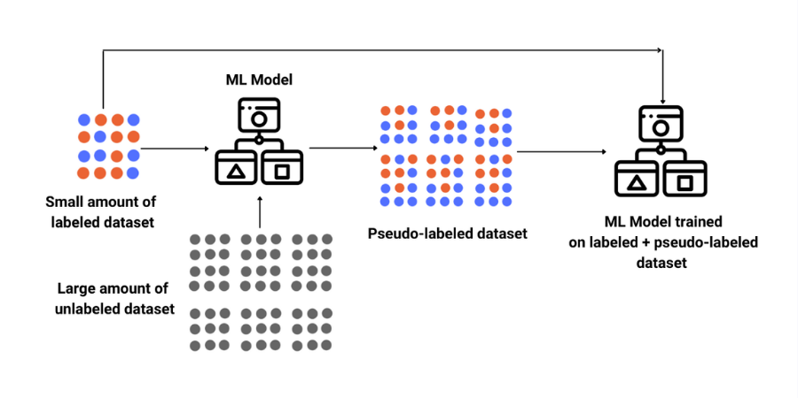
Разметка - Semi-supervised
Semi-supervised Learning - частичное обучение - формируем псевдометки для неразмеченных объектов. Метод основан на предположении, что небольшие возмущения образца не должны менять его метку

Slide 12
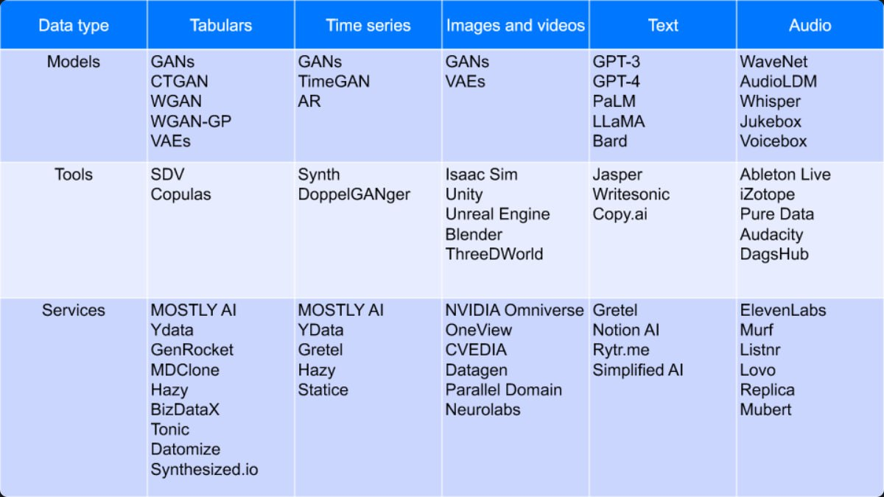
Разметка - Генерация синтетических данных
Быстро
Частично решение проблемы с конфиденциальностью
Стабильные во времени результаты

Slide 13
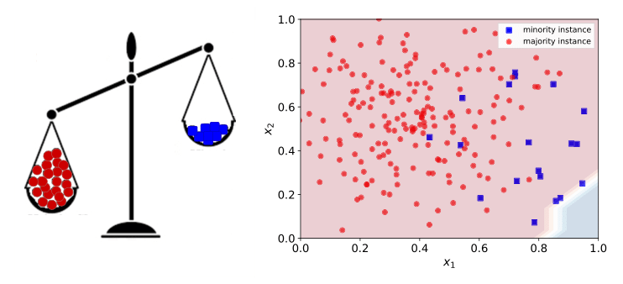
Дисбаланс классов
Несбалансированные данные - это одна из наиболее распространенных проблем, с которой сталкиваются в машинном обучении. Они возникают, когда классы, которые мы пытаемся предсказать, представлены неравномерно

Slide 14
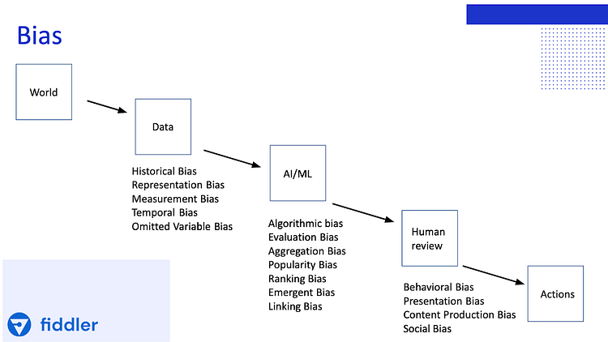
Data Fairness
Справедливость – метрика, которая проверяет, дает ли классификатор тот же результат для одного человека, что и для другого, который идентичен первому, за исключением одного или нескольких важных атрибутов, вроде цвета кожи или пола.
Нужна метрика справедливости
Не все так однозначно - теорема о невозможности
Удалить чувствительные атрибуты не выход
Часто существует trade-off между качеством модели и справедливостью

Slide 15
Data Fairness - pre-processing, in-processing, post-processing
Справедливость – метрика, которая проверяет, дает ли классификатор тот же результат для одного человека, что и для другого, который идентичен первому, за исключением одного или нескольких важных атрибутов, вроде цвета кожи или пола.
Pre-processing: корректировка распределений обучающих данных с помощью преобразований - взвешивание объектов, ресэмплинг
In-processing:обучаем справедливую модель - робастные модели, Explainable AI, оптимизация Fairness напрямую
Post-processing: преобразование апостериорного распределения модели - калибровка, пороги

Slide 16
Чек-лист вопросов по данным
Какие данные вам нужны для решения задачи?
Где взять эти данные? Где они хранятся? В каком формате? Есть ли у вас доступ?
Если нужен регулярный процесс обновления данных, выстроен ли он? Совпадает ли регулярность обновления с интервалом предполагаемых инференса и переобучения?
Какой объем у данных? Достаточно ли их для решения задачи?
Если нужно больше данных - сколько стоит этот процесс?
Если supervised задача, есть ли разметка? Как она создавалась? Достаточно ли ее? Требуется ли доразметка? Сколько ресурсов может понадобиться и какие?
Каково качество данных и разметки? Много ли шума?
Есть ли в данных конфиденциальная информация? Как ее обрабатывать? Как хранить и передавать данные с учетом наличия такой информации?
Как будет формироваться выборка для обучения?
Есть ли в данных дисбаланс/bias? Нужна ли какая-то предобработка для решения этих проблем?
Где и как будут храниться данные во время экспериментов?

